Slide 1
Universidade Católica de Petrópolis
Semana Científica do CEC - 2024
Minicurso: IA e Visão Computacional com Arduíno: Controle de Acesso Inteligente
Robson C. Augusto
Felipe Baldner
Ana Carolina Carius

Slide 2


Slide 3




Minicurso: IA e Visão Computacional com Arduíno: Controle de Acesso Inteligente
Link do repositório com material do mini curso
r4h1/Mini-Curso-de-IA-e-Vis-o-Computacional (github.com)
Outros links úteis.
Arduino - Home colab.google Visual Studio Code - Code Editing. Redefined Tinkercad - Painel

Slide 4


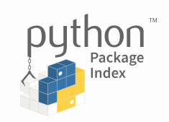
Minicurso: IA e Visão Computacional com Arduíno: Controle de Acesso Inteligente
Home - Ultralytics YOLO Docs Welcome to Python.org
PyPI · O Python Package Index

Slide 5
Minicurso: IA e Visão Computacional com Arduíno: Controle de Acesso Inteligente
1 - O que é Visão Computacional? IA e Visão Computacional.
2 - Para que a Visão Computacional é usada hoje em dia?
3 - Exemplos práticos de IA com Visão Computacional.
4 - Projeto de Visão Computacional - Controle de Acesso Inteligente.

Slide 6
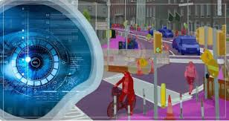
1 - O que Visão Computacional? IA e Visão Computacional.
A Visão Computacional é o processo de modelagem e replicação da visão humana usando software e hardware.
Ou seja, fazer uma máquina ou sistema enxergar.
Imagem Blog IMAN

Slide 7
1 - O que Visão Computacional? IA e Visão Computacional.
Visão Computacional é um campo da Inteligência Artificial que usa machine learning e redes neurais para treinar e ensinar computadores e sistemas usando informações de imagens digitais, vídeos e outras formas de dados visuais. Com isso, sistemas e computadores podem fazer uso do aprendizado e treinamento que tiveram para realizar tarefas tais como segmentar, detectar ou classificar objetos ou pessoas. E com um pouco mais implementação podem até tomar decisões, ou verificar erros em sistemas, etc…

Slide 8
2 - Para que a Visão Computacional é usada hoje em dia?
Análise e processamento de dados em tempo real.
Sistemas de Visão Computacional podem analisar e processar dados em tempo real, permitindo o sistema a tomar decisões e agir de forma rápida. Visão Computacional e crucial em ambientes dinâmico (uma rua movimentada, por exemplo) no qual respostas rápidas são essenciais. Gerenciamento de trânsito, segurança eletrônica, monitoramento e sistemas autônomos são alguns exemplos de uso de Visão Computacional.

Slide 9
2 - Para que a Visão Computacional é usada hoje em dia?
Algumas técnicas de Visão computacional são empregadas durante o treinamento de uma rede neural, ou até mesmo em sistemas prontos. As técnicas mais conhecidas e usadas são: Detecção, Classificação e Segmentação.

Slide 10
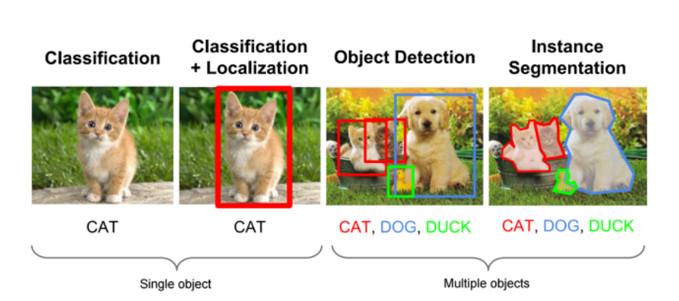

Slide 11
3 - Exemplos práticos de IA com Visão Computacional. YOLO
O YOLO v8 é uma versão aprimorada do algoritmo "You Only Look Once" para detecção de objetos em tempo real. Aqui está um resumo de como ele funciona:
Arquitetura de Rede Neural:
Backbone: Utiliza uma rede neural convolucional eficiente para extrair características da imagem.
Neck: Conecta o backbone às cabeças de detecção, frequentemente usando estruturas como FPN (Feature Pyramid Network) para capturar informações em múltiplas escalas.
Cabeças de Detecção: Realizam previsões de bounding boxes, classes e scores de confiança para os objetos detectados.
Processamento da Imagem:
A imagem de entrada é dividida em uma grade (por exemplo, 13x13 células).
Cada célula da grade é responsável por prever múltiplas caixas delimitadoras (bounding boxes) e suas respectivas probabilidades de classe.
Bounding Boxes e Ancoragem:
Utiliza âncoras (anchors) pré-definidas com diferentes tamanhos e proporções para melhor adaptação aos objetos de variados formatos e tamanhos.
As previsões incluem ajustes finos das âncoras para melhor se adequar aos objetos presentes na imagem.

Slide 12
YOLO v8: You Only Look Once - Ultralytics
4. Previsão de Classes:
Para cada bounding box, o modelo prevê a probabilidade de pertencer a cada uma das classes pré-definidas no conjunto de dados.
5. Pós-processamento:
Non-Max Suppression (NMS): Remove detecções redundantes ou sobrepostas, mantendo apenas a detecção mais confiável para cada objeto.
Thresholding: Filtra previsões com baixa confiança para melhorar a precisão final.
6. Melhorias no YOLO v8:
Maior Precisão e Velocidade: Otimizações na arquitetura e no treinamento permitem uma detecção mais precisa sem comprometer a velocidade.
Capacidade Multiescala: Melhor detecção de objetos de diferentes tamanhos através de mecanismos aprimorados de extração de características.
Aprimoramentos em Dados e Treinamento: Utiliza técnicas avançadas de augmentação de dados e estratégias de treinamento para melhorar a robustez e a generalização do modelo.

Slide 13
3 - Exemplos práticos de IA com Visão Computacional.
1 - Acesso o site colab.google e clique em novo notebook (new notebook).
Lembrete! Você deve estar logado em sua conta google (preferencialmente do webmail da UCP).
2 - Acesse o link - Mini_Curso_AI_Computer_Vision.ipynb - Colab (google.com)

Slide 14
4 - Projeto de Visão Computacional - Controle de Acesso Inteligente.
1 - Abrir o VS Code.
instalar bibliotecas necessárias para rodar os códigos no VS Code.
use o comando ‘pip install cv2 os pyttsx3 serial threading time’ no terminal de comandos do VS Code.
Criar uma pasta com nome AI Vision na área de trabalho.
Pegar o código ‘Open CV.py’ salvo repositório do github e salvar na pasta AI Vision. Mini-Curso-de-IA-e-Vis-o-Computacional/Open CV.py at main · r4h1/Mini-Curso-de-IA-e-Vis-o-Computacional (github.com)
Abrir a pasta AI Vision no VS Code em: File -> Open Folder…

Slide 15
4 - Projeto de Visão Computacional - Controle de Acesso Inteligente.
2 - Criar uma nova pasta dentro da pasta AI Vision, chamada known_faces.
3 - Abrir o aplicativo da web câmera no computador.
Tirar fotos suas e salvar na pasta kown_faces
Pegar o código ‘Detectando_Rostos_Conhecidos.py’ salvo repositório do github e salvar na pasta AI Vision. Mini-Curso-de-IA-e-Vis-o-Computacional/Detectando_Rostos_Conhecidos.py at main · r4h1/Mini-Curso-de-IA-e-Vis-o-Computacional (github.com)

Slide 16
4 - Projeto de Visão Computacional - Controle de Acesso Inteligente.
Pegar o arquivo ‘haarcascade_frontalface_default.xml’ salvo repositório do github e salvar na pasta AI Vision.
Mini-Curso-de-IA-e-Vis-o-Computacional/haarcascade_frontalface_default.xml at main · r4h1/Mini-Curso-de-IA-e-Vis-o-Computacional (github.com)
4 - Hora de construir o projeto!
Pegar o código ‘Controle_Acesso_IA.py’ salvo repositório do github e salvar na pasta AI Vision.
Mini-Curso-de-IA-e-Vis-o-Computacional/Controle_Acesso_IA.py at main · r4h1/Mini-Curso-de-IA-e-Vis-o-Computacional (github.com)

Slide 17
4 - Projeto de Visão Computacional - Controle de Acesso Inteligente.
Pegar o código ‘Controle_de_acesso_com_Python_e_Arduino.ino’ salvo repositório do github e salvar na pasta AI Vision.
Mini-Curso-de-IA-e-Vis-o-Computacional/Controle_de_acesso_com_Python_e_Arduino.ino at main · r4h1/Mini-Curso-de-IA-e-Vis-o-Computacional (github.com)
Vamos montar o circuito do arduino e mãos à obra.

Slide 18
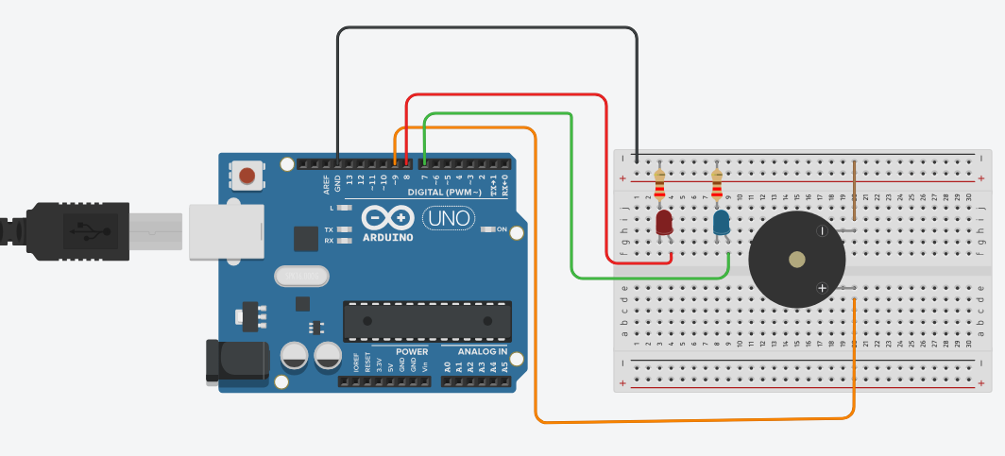
4 - Projeto de Visão Computacional - Controle de Acesso Inteligente.

Slide 19

Obrigado!
Fim!

